Slide 1

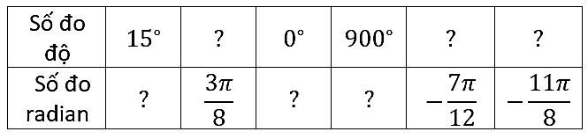



➌. Bài tập rèn luyện SGK
Bài 1: Hoàn thành bảng sau:
Lời giải
Để hoàn thành bảng đã cho, ta thực hiện chuyển đổi từ độ sang rađian
và từ rađian sang độ.

Slide 2




➌. Bài tập rèn luyện SGK
Bài 1: Hoàn thành bảng sau:
Lời giải

Slide 3

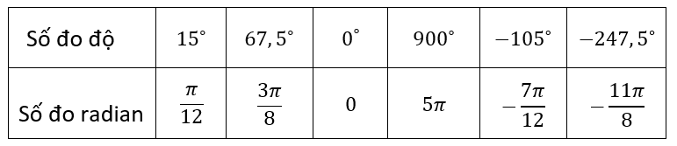
➌. Bài tập rèn luyện SGK
Bài 1: Hoàn thành bảng sau:
Lời giải
Vậy ta hoàn thành được bảng như sau:

Slide 4
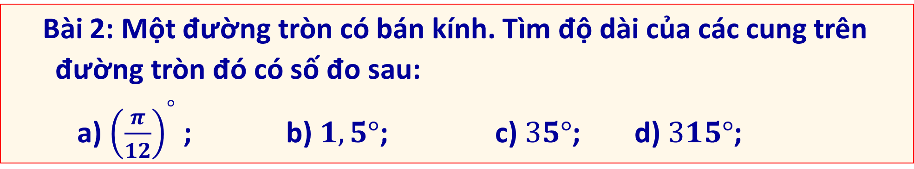
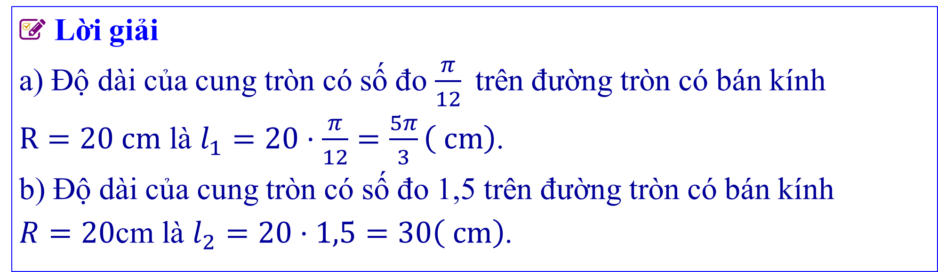
➌. Bài tập rèn luyện SGK
Bài 2: Một đường tròn có bán kính. Tìm độ dài của các cung trên đường tròn đó có số đo sau:
a) ${\left(\frac{π}{12}\right)}^{°}$ ; b) $1,5°$; c) $35°$; d) $315°$;
Lời giải
a) Độ dài của cung tròn có số đo $\frac{π}{12}$trên đường tròn có bán kính
$R=20 cm$ là $l_{1}=20⋅\frac{π}{12}=\frac{5π}{3}\left( cm\right)$.
b) Độ dài của cung tròn có số đo 1,5 trên đường tròn có bán kính
$R=20$cm là $l_{2}=20⋅1,5=30\left( cm\right)$.

Slide 5
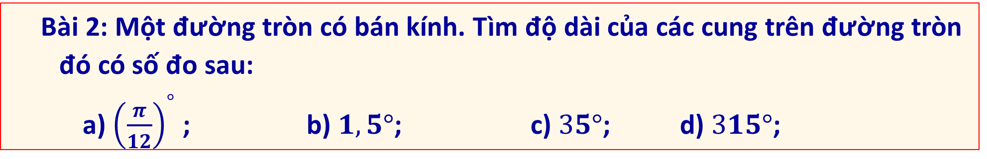
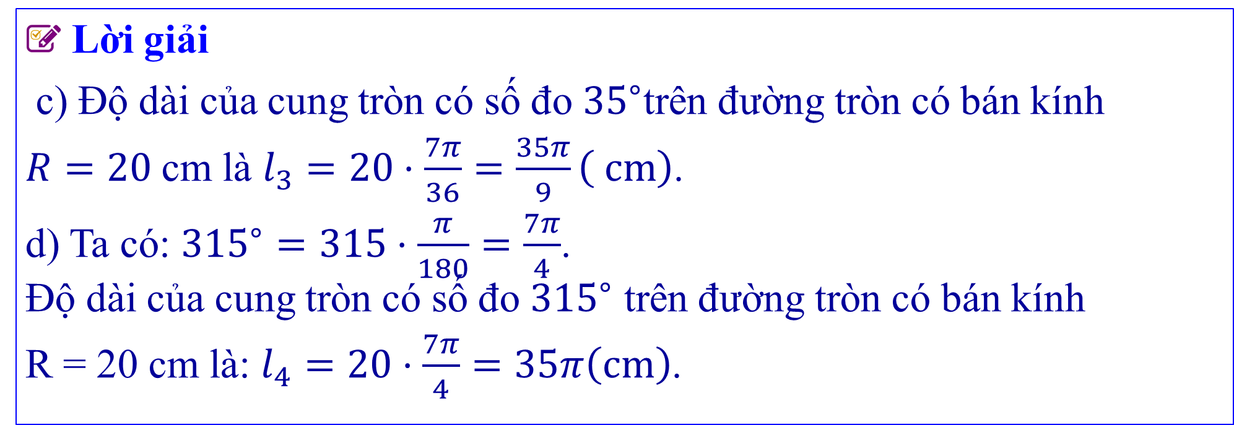
➌. Bài tập rèn luyện SGK
Bài 2: Một đường tròn có bán kính. Tìm độ dài của các cung trên đường tròn đó có số đo sau:
a) ${\left(\frac{π}{12}\right)}^{°}$ ; b) $1,5°$; c) $35°$; d) $315°$;
Lời giải
c) Độ dài của cung tròn có số đo $35^{∘}$trên đường tròn có bán kính
$R=20$cm là $l_{3}=20⋅\frac{7π}{36}=\frac{35π}{9}\left( cm\right)$.
d) Ta có: $315^{∘}=315⋅\frac{π}{180}=\frac{7π}{4}$.
Độ dài của cung tròn có số đo $315^{∘}$ trên đường tròn có bán kính
R = 20 cm là: $l_{4}=20⋅\frac{7π}{4}=35π\left(cm\right)$.

Slide 6
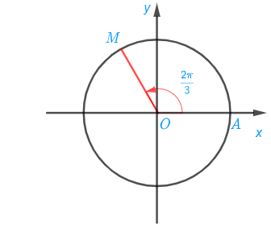
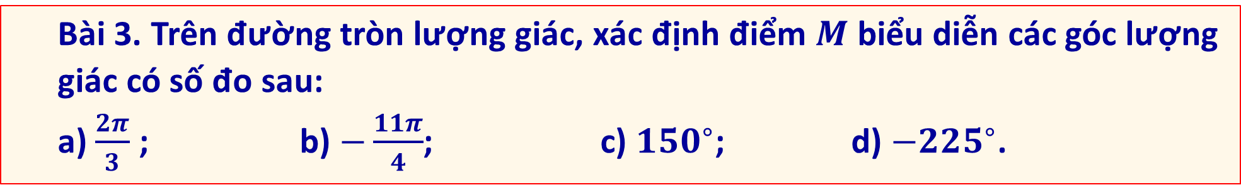
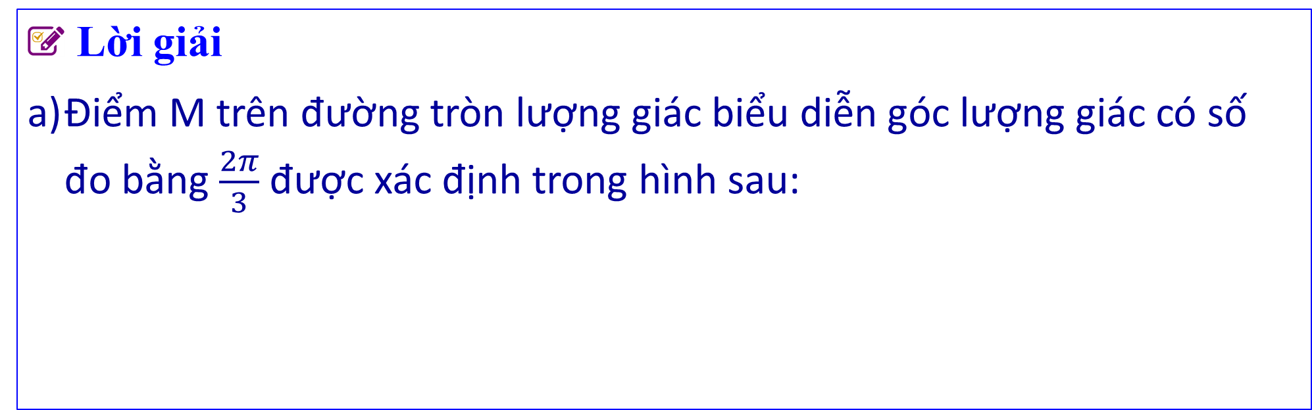
➌. Bài tập rèn luyện SGK
Bài 3. Trên đường tròn lượng giác, xác định điểm $M$ biểu diễn các góc lượng giác có số đo sau:
a) $\frac{2π}{3}$ ; b) $−\frac{11π}{4}$; c) $150^{∘}$; d) $−225^{∘}$.
Lời giải
Điểm M trên đường tròn lượng giác biểu diễn góc lượng giác có số đo bằng $\frac{2π}{3}$ được xác định trong hình sau:

Slide 7
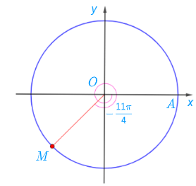
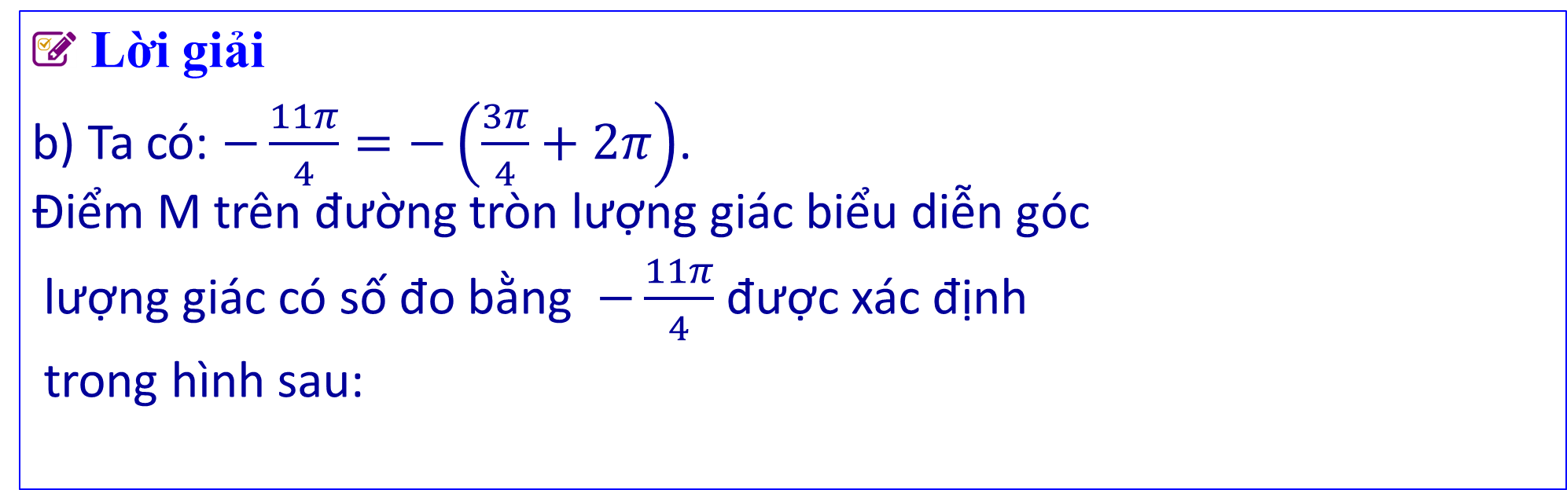
➌. Bài tập rèn luyện SGK
Bài 3. Trên đường tròn lượng giác, xác định điểm $M$ biểu diễn các góc lượng giác có số đo sau:
a) $\frac{2π}{3}$ ; b) $−\frac{11π}{4}$; c) $150^{∘}$; d) $−225^{∘}$.
Lời giải
b) Ta có: $−\frac{11π}{4}=−\left(\frac{3π}{4}+2π\right)$.
Điểm M trên đường tròn lượng giác biểu diễn góc
lượng giác có số đo bằng $−\frac{11π}{4}$ được xác định
trong hình sau:

Slide 8
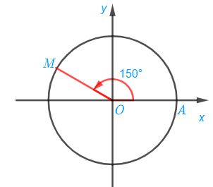
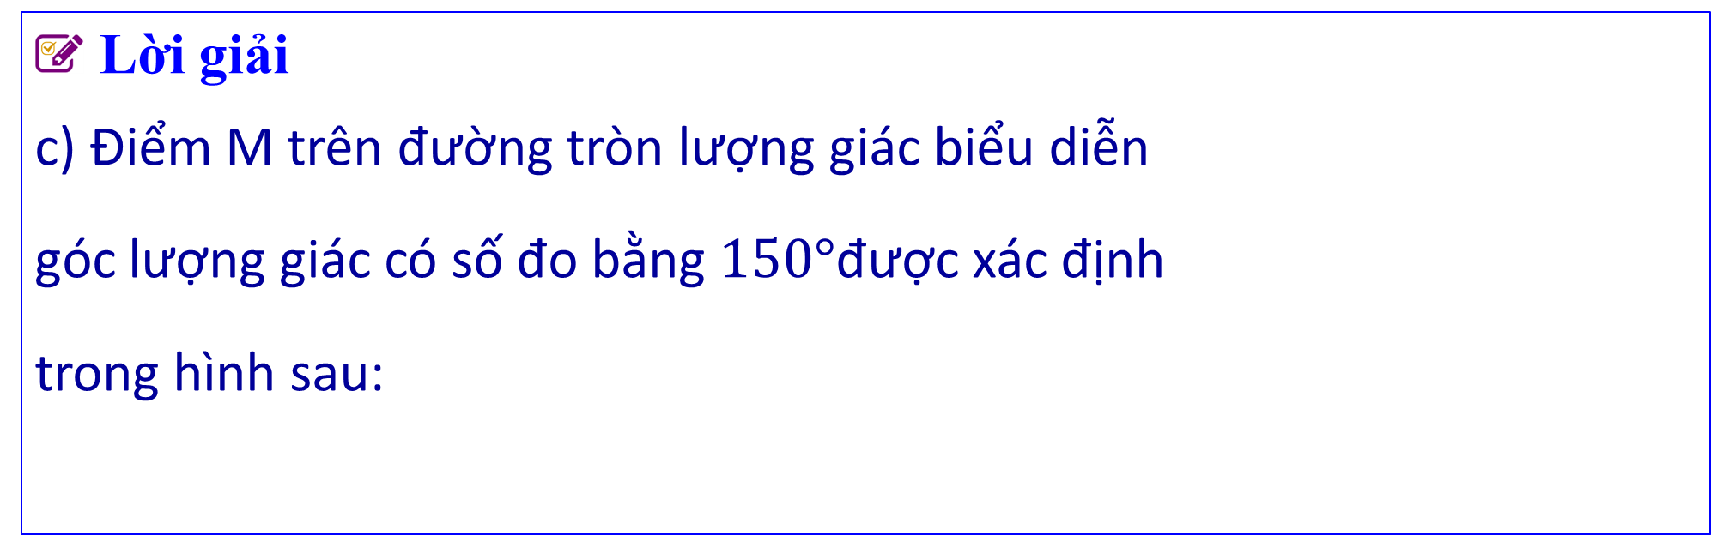
➌. Bài tập rèn luyện SGK
Bài 3. Trên đường tròn lượng giác, xác định điểm $M$ biểu diễn các góc lượng giác có số đo sau:
a) $\frac{2π}{3}$ ; b) $−\frac{11π}{4}$; c) $150^{∘}$; d) $−225^{∘}$.
Lời giải
c) Điểm M trên đường tròn lượng giác biểu diễn
góc lượng giác có số đo bằng $150°$được xác định
trong hình sau:

Slide 9
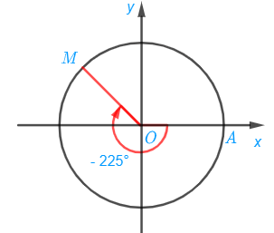
➌. Bài tập rèn luyện SGK
Bài 3. Trên đường tròn lượng giác, xác định điểm $M$ biểu diễn các góc lượng giác có số đo sau:
a) $\frac{2π}{3}$ ; b) $−\frac{11π}{4}$; c) $150^{∘}$; d) $−225^{∘}$.
Lời giải
d) Điểm M trên đường tròn lượng giác biểu diễn
góc lượng giác có số đo bằng -225°được xác định
trong hình sau:

Slide 10
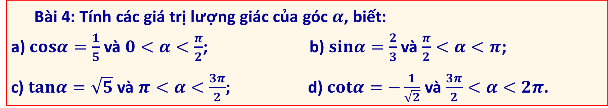
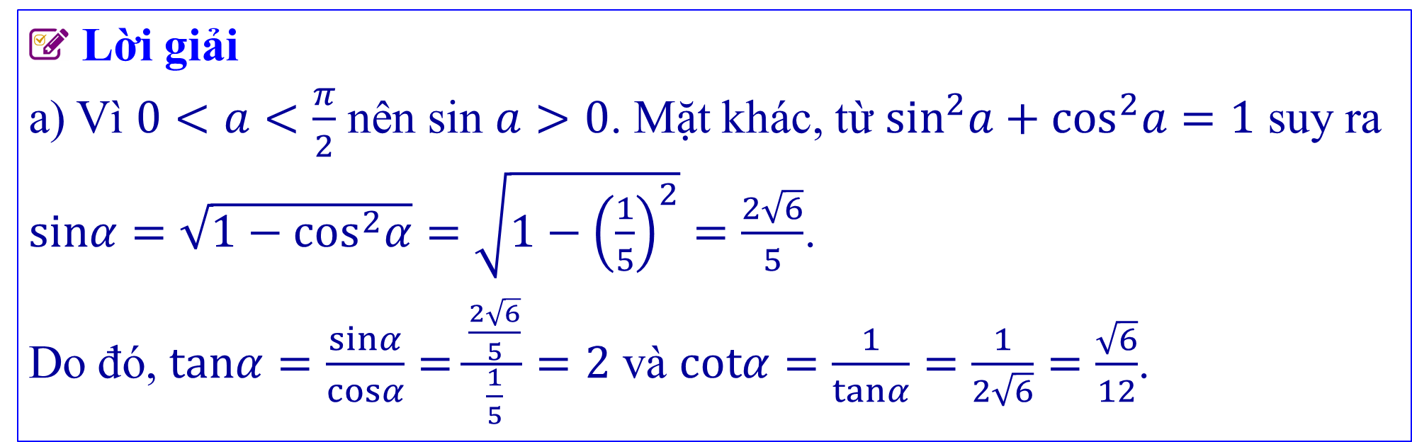
➌. Bài tập rèn luyện SGK
Bài 4: Tính các giá trị lượng giác của góc $α$, biết:
a) $cosα=\frac{1}{5}$ và $0<α<\frac{π}{2}$; b) $sinα=\frac{2}{3}$ và $\frac{π}{2}<α<π$;
c) $tanα=\sqrt{5}$ và $π<α<\frac{3π}{2}$; d) $cotα=−\frac{1}{\sqrt{2}}$ và $\frac{3π}{2}<α<2π$.
Lời giải
a) Vì $0<a<\frac{π}{2}$ nên sin $a>0$. Mặt khác, từ $sin^{2}a+cos^{2}a=1$ suy ra $sinα=\sqrt{1−cos^{2}α}=\sqrt{1−{\left(\frac{1}{5}\right)}^{2}}=\frac{2\sqrt{6}}{5}$.
Do đó, $tanα=\frac{sinα}{cosα}=\frac{\frac{2\sqrt{6}}{5}}{\frac{1}{5}}=2$ và $cotα=\frac{1}{tanα}=\frac{1}{2\sqrt{6}}=\frac{\sqrt{6}}{12}$.

Slide 11
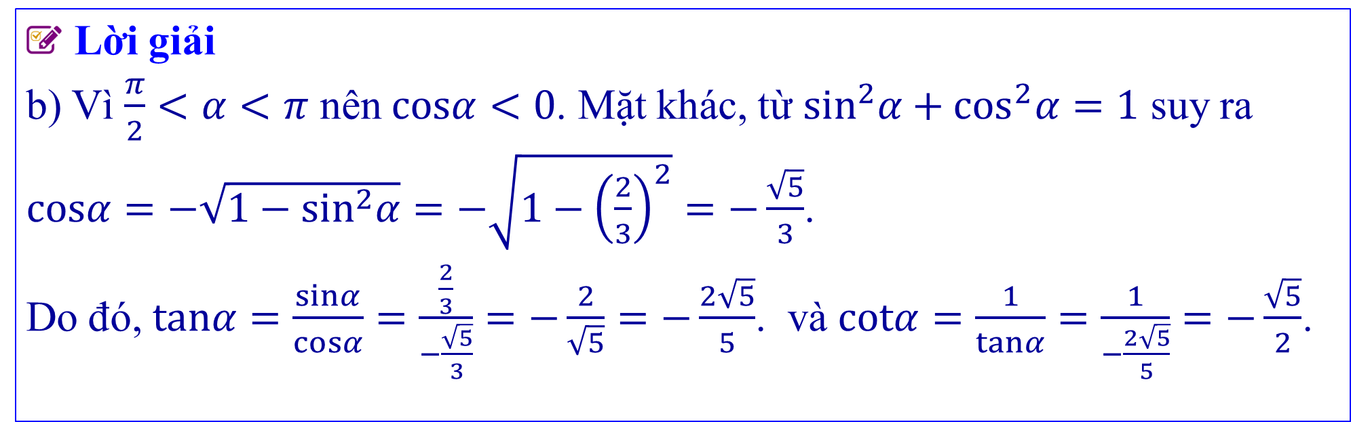
➌. Bài tập rèn luyện SGK
Bài 4: Tính các giá trị lượng giác của góc $α$, biết:
a) $cosα=\frac{1}{5}$ và $0<α<\frac{π}{2}$; b) $sinα=\frac{2}{3}$ và $\frac{π}{2}<α<π$;
c) $tanα=\sqrt{5}$ và $π<α<\frac{3π}{2}$; d) $cotα=−\frac{1}{\sqrt{2}}$ và $\frac{3π}{2}<α<2π$.
Lời giải
b) Vì $\frac{π}{2}<α<π$ nên $cosα<0$. Mặt khác, từ $sin^{2}α+cos^{2}α=1$ suy ra $cosα=−\sqrt{1−sin^{2}α}=−\sqrt{1−{\left(\frac{2}{3}\right)}^{2}}=−\frac{\sqrt{5}}{3}$.
Do đó, $tanα=\frac{sinα}{cosα}=\frac{\frac{2}{3}}{−\frac{\sqrt{5}}{3}}=−\frac{2}{\sqrt{5}}=−\frac{2\sqrt{5}}{5}$. và $cotα=\frac{1}{tanα}=\frac{1}{−\frac{2\sqrt{5}}{5}}=−\frac{\sqrt{5}}{2}$.

Slide 12
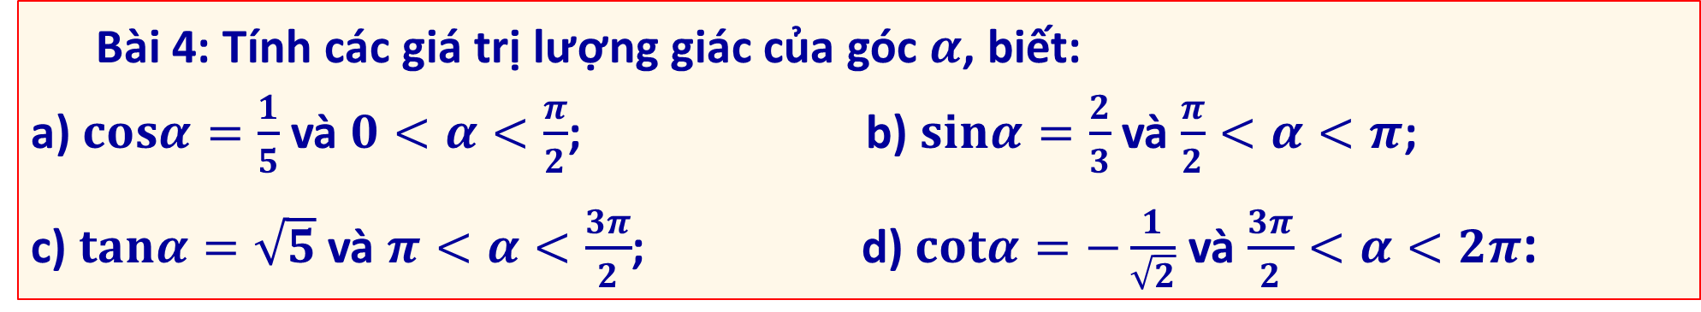
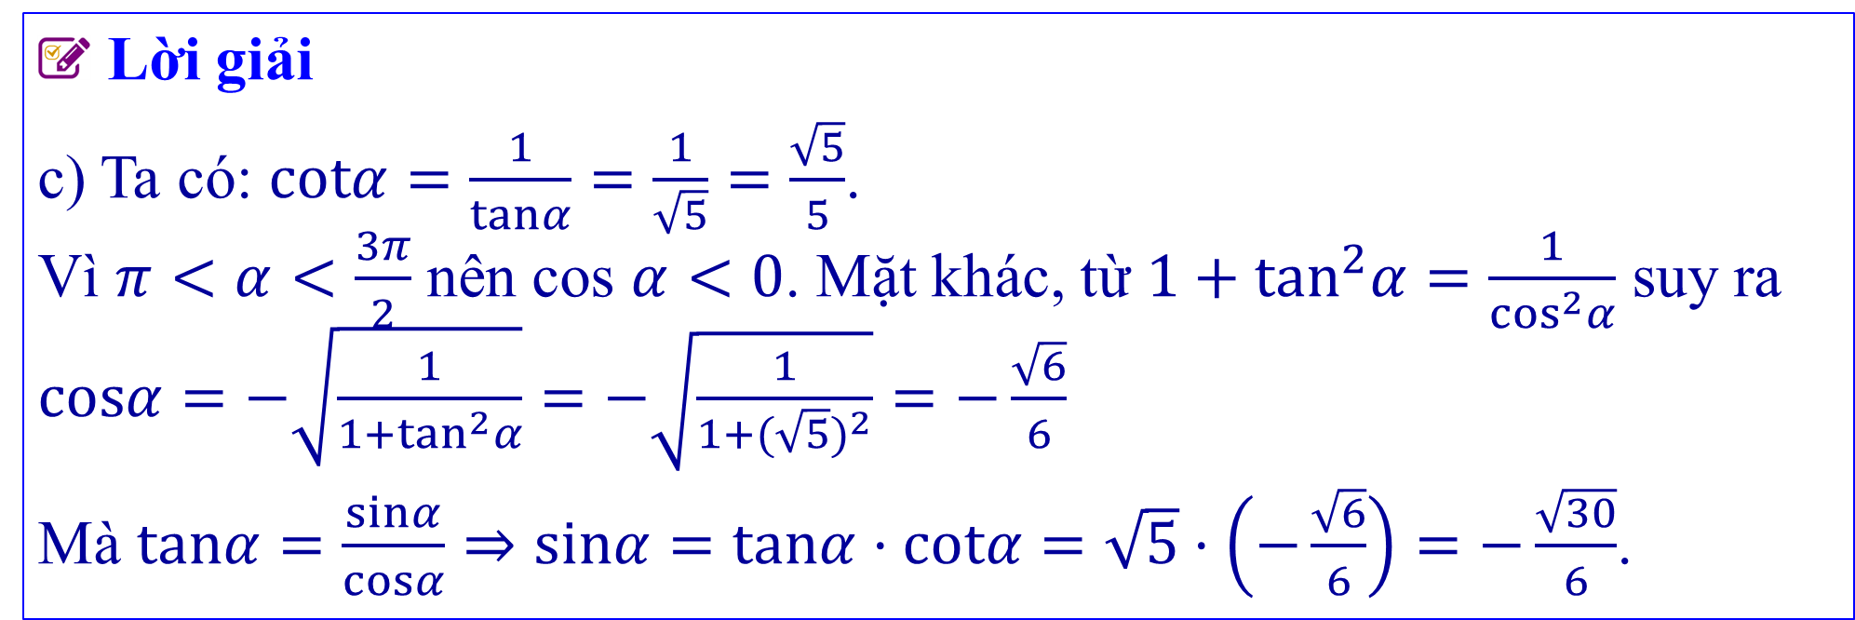
➌. Bài tập rèn luyện SGK
Bài 4: Tính các giá trị lượng giác của góc $α$, biết:
a) $cosα=\frac{1}{5}$ và $0<α<\frac{π}{2}$; b) $sinα=\frac{2}{3}$ và $\frac{π}{2}<α<π$;
c) $tanα=\sqrt{5}$ và $π<α<\frac{3π}{2}$; d) $cotα=−\frac{1}{\sqrt{2}}$ và $\frac{3π}{2}<α<2π$:
Lời giải
c) Ta có: $cotα=\frac{1}{tanα}=\frac{1}{\sqrt{5}}=\frac{\sqrt{5}}{5}$.
Vì $π<α<\frac{3π}{2}$ nên cos $α<0$. Mặt khác, từ $1+tan^{2}α=\frac{1}{cos^{2}α}$ suy ra $cosα=−\sqrt{\frac{1}{1+tan^{2}α}}=−\sqrt{\frac{1}{1+(\sqrt{5})^{2}}}=−\frac{\sqrt{6}}{6}$
Mà $tanα=\frac{sinα}{cosα}⇒sinα=tanα⋅cotα=\sqrt{5}⋅\left(−\frac{\sqrt{6}}{6}\right)=−\frac{\sqrt{30}}{6}$.

Slide 13
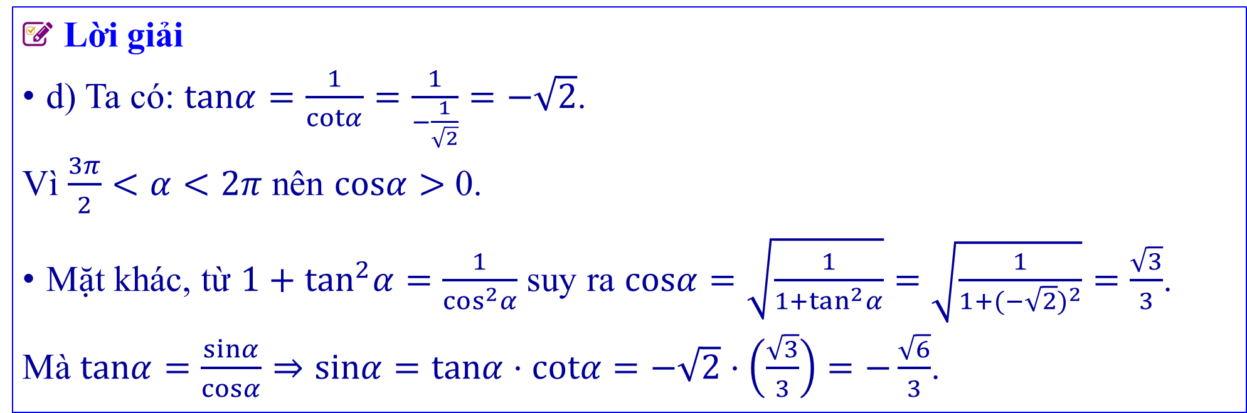
➌. Bài tập rèn luyện SGK
Bài 4: Tính các giá trị lượng giác của góc $α$, biết:
a) $cosα=\frac{1}{5}$ và $0<α<\frac{π}{2}$; b) $sinα=\frac{2}{3}$ và $\frac{π}{2}<α<π$;
c) $tanα=\sqrt{5}$ và $π<α<\frac{3π}{2}$; d) $cotα=−\frac{1}{\sqrt{2}}$ và $\frac{3π}{2}<α<2π$.
Lời giải
d) Ta có: $tanα=\frac{1}{cotα}=\frac{1}{−\frac{1}{\sqrt{2}}}=−\sqrt{2}$.
Vì $\frac{3π}{2}<α<2π$ nên $cosα>$ 0.
Mặt khác, từ $1+tan^{2}α=\frac{1}{cos^{2}α}$ suy ra $cosα=\sqrt{\frac{1}{1+tan^{2}α}}=\sqrt{\frac{1}{1+(−\sqrt{2})^{2}}}=\frac{\sqrt{3}}{3}$.
Mà $tanα=\frac{sinα}{cosα}⇒sinα=tanα⋅cotα=−\sqrt{2}⋅\left(\frac{\sqrt{3}}{3}\right)=−\frac{\sqrt{6}}{3}$.

Slide 14
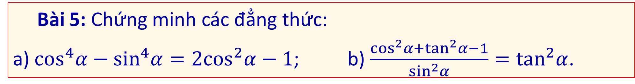
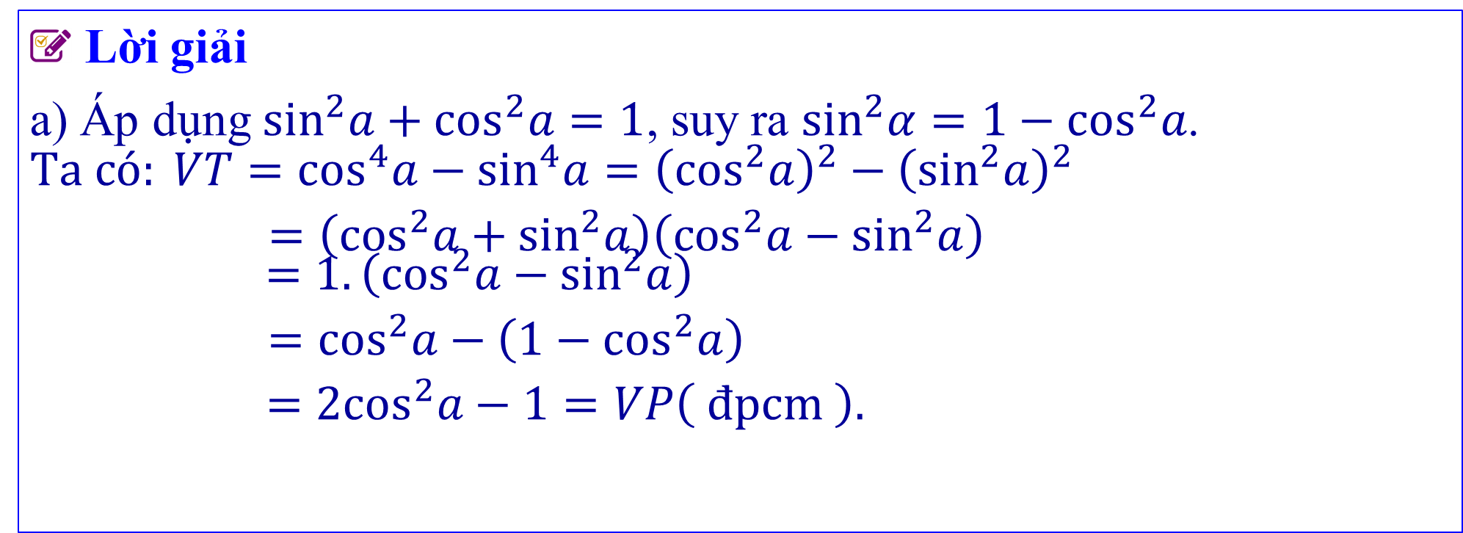
➌. Bài tập rèn luyện SGK
Bài 5: Chứng minh các đẳng thức:
a) $cos^{4}α−sin^{4}α=2cos^{2}α−1$; b) $\frac{cos^{2}α+tan^{2}α−1}{sin^{2}α}=tan^{2}α$.
Lời giải
a) Áp dụng $sin^{2}a+cos^{2}a=1$, suy ra $sin^{2}α=1−cos^{2}a$.
$$\begin{matrix}Ta có: VT=cos^{4}a−sin^{4}a={\left(cos^{2}a\right)}^{2}−{\left(sin^{2}a\right)}^{2} \\ =\left(cos^{2}a+sin^{2}a\right)\left(cos^{2}a−sin^{2}a\right)\end{matrix}$$
$$\begin{matrix} =1.\left(cos^{2}a−sin^{2}a\right) \\ =cos^{2}a−\left(1−cos^{2}a\right) \\ =2cos^{2}a−1=VP\left( đpcm \right).\end{matrix}$$

Slide 15
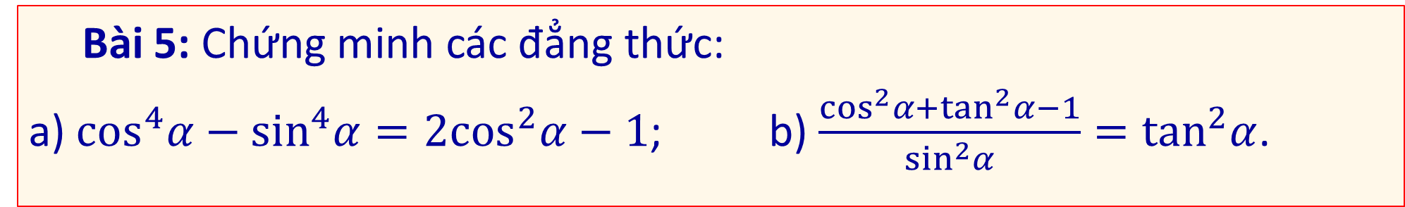
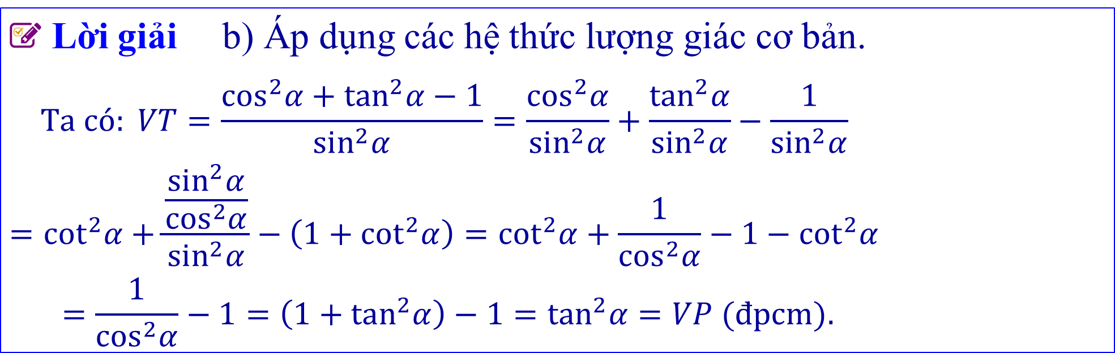
➌. Bài tập rèn luyện SGK
Bài 5: Chứng minh các đẳng thức:
a) $cos^{4}α−sin^{4}α=2cos^{2}α−1$; b) $\frac{cos^{2}α+tan^{2}α−1}{sin^{2}α}=tan^{2}α$.
Lời giải b) Áp dụng các hệ thức lượng giác cơ bản.
$$\begin{matrix}\begin{aligned} \\ Ta có: VT=\frac{cos^{2}α+tan^{2}α−1}{sin^{2}α}=\frac{cos^{2}α}{sin^{2}α}+\frac{tan^{2}α}{sin^{2}α}−\frac{1}{sin^{2}α}\end{aligned} \\ =cot^{2}α+\frac{\frac{sin^{2}α}{cos^{2}α}}{sin^{2}α}−\left(1+cot^{2}α\right)=cot^{2}α+\frac{1}{cos^{2}α}−1−cot^{2}α \\ =\frac{1}{cos^{2}α}−1=\left(1+tan^{2}α\right)−1=tan^{2}α=VP (đpcm).\end{matrix}$$

